Slide 1
허깅페이스 트랜스포머 라이브러리 활용 워크샵 #2
성신여자대학교 AI융합학부 오장민
2024.07.10

Slide 2
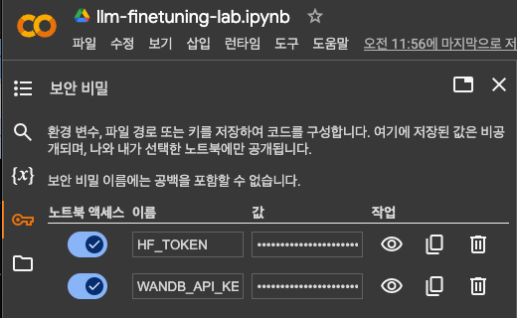
참고: 구글 코랩 설정
‘보안 비밀 추가’
허깅페이스: profile -> Access Tokens 에서 토큰 조회후
HF_TOKEN 이라는 키의 값으로 등록
wandb: profile -> user-settings -> 하단의 API Keys 조회후
WANDB_API_KEY이라는 키의 값으로 등록
이후, 신규 노트북은 “노트북 액세스” 허용 해주면 계속 반영됨

Slide 3
개요
토큰 분류 문제 소개 (실습)
생성형 언어 모델 (GPT-3, ChatGPT, Llama3) 소개
거대 모델 (1B 이상 파라미터 수) 미세 튜닝을 위한 PEFT 소개
구글 gemma-2b 모델 미세 튜닝 실습
(멀티 모달 모델 소개)

Slide 4
개체명 인식
Named Entity Recognition (NER)
IOB2 포맷
LOC: 위치
PER: 사람
ORG: 조직
O: 개체명 아님
B-:접두사 (개체명의 시작)
I-:접두사 (개체명의 연속되는 토큰)
문장내 각 토큰 (단어)를 미리 정해진 레이블로 분류하는 문제!!!

Slide 5
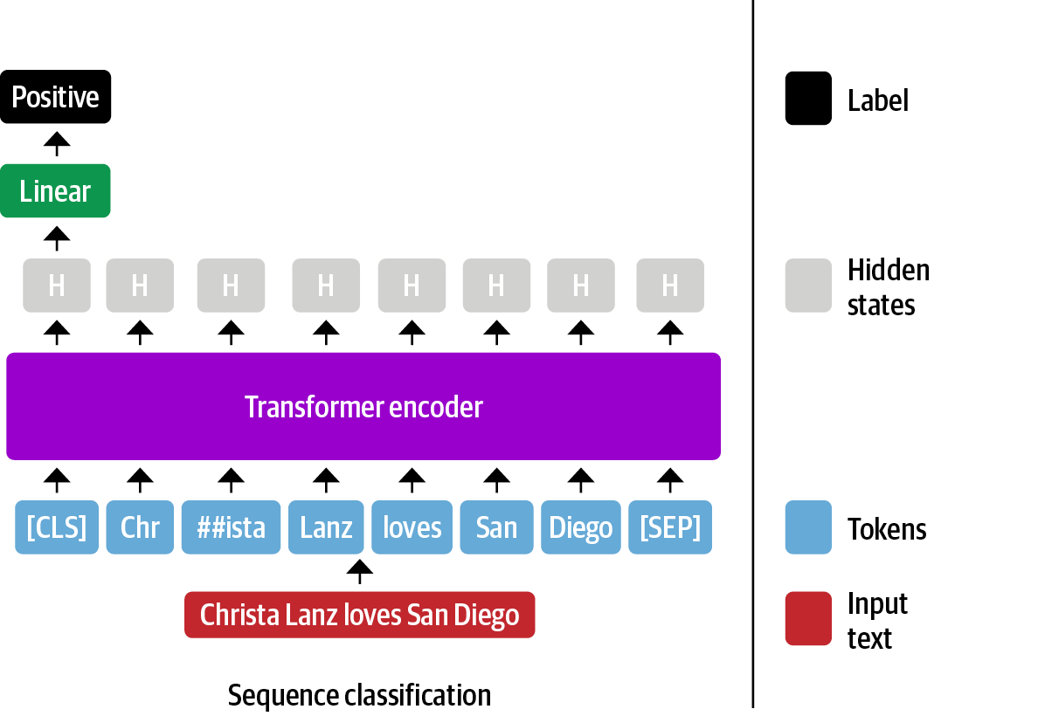
트랜스포머: 시퀀스 분류

Slide 6
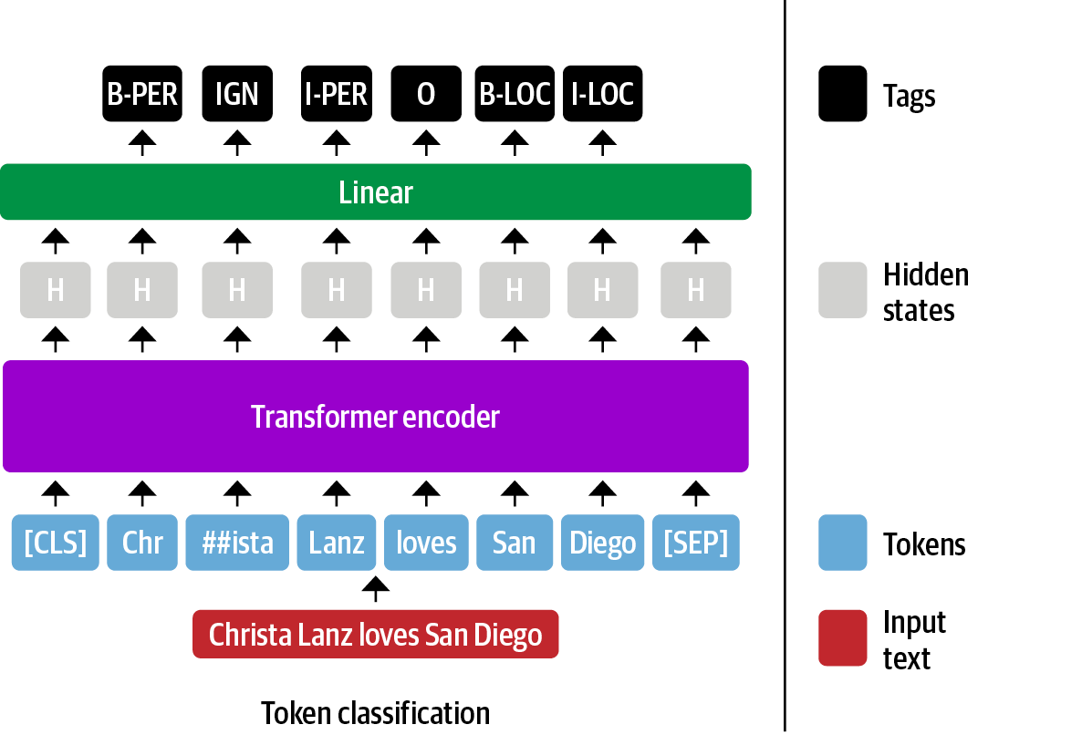
트랜스포머: 토큰 분류

Slide 7
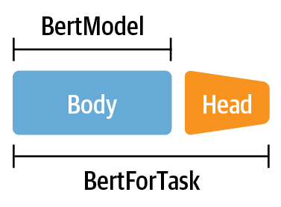
트랜스포머 모델 클래스
범용적이고 효율적인 Huggingface 트랜스포머 디자인
바디
BertModel, GPT2Model, …
헤드
BertFroMaskedLM, BertForSequenceClassifciation, BertForTokenClassifiction, …

Slide 8
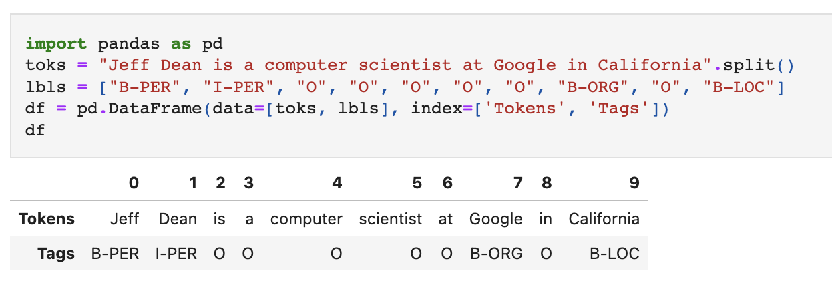
개체명 인식 데이터 예시

Slide 9
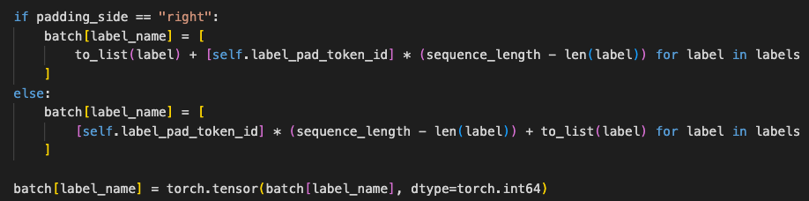
DataCollatorForTokenClassification
DataCollatorWithPadding 과 차이점
토큰 마다 레이블이 있음
토큰 패딩시, 레이블도 패딩되어야 함: 기본값 -100으로 처리
내부적으로 loss 계산시 레이블이 -100인 경우 실제 loss에 반영하지 않음

Slide 10
개요
토큰 분류 문제 소개 (실습)
생성형 언어 모델 (GPT-3, ChatGPT, Llama3) 소개
거대 모델 (1B 이상 파라미터 수) 미세 튜닝을 위한 PEFT 소개
구글 gemma-2b 모델 미세 튜닝 실습
(멀티 모달 모델 소개)

Slide 11
생성형 AI 서비스
기업/연구소 | 내용
오픈AI | GPT-4o: https://chat.openai.com/ 현재 최고 수준, DALL-E 3, 최대 약 13만 토큰
MS | Bing: https://www.bing.com/ GPT-4와 결합한 검색 개편, 코파일럿등 오피스 생태계와 연동
구글 | Gemini: https://gemini.google.com/app 구글 드라이브 생태계와 연동, 최대 100만 토큰
Anthropic AI | Claude: https://claude.ai/ 상용서비스, 최대 20만 토큰
NAVER | 하이퍼클로바X: https://clova-x.naver.com/ 클로바 스튜디오, CUE: 등
KT | 믿음: https://huggingface.co/KT-AI/midm-bitext-S-7B-inst-v1 2023.10월 공개(7B), 믿음 스튜디오, B2B 준비중
NCSoft | Varco llm AWS 인프라에서 추론 서비스, Varco Studio 계획

Slide 12
생성형 언어 모델: (일부) 오픈소스
기업/연구소 | 내용
메타 | Llama3: https://ai.meta.com/llama/ 2024.04월 공개 (8B, 70B), 동급 오픈 소스 중 최고 성능 (한국어 포함)
Mistral AI | Mistral-7B: https://mistral.ai/news/announcing-mistral-7b/ 2023.09월 공개 (7B), 컨텍스트 길이 8192, llama2 13B 능가
tii | Falcon: https://falconllm.tii.ae/ 2023.09월 전체 오픈소스화 (7B, 40B, 180B)
Together.AI | RedPajama-INCITE-7B-instruct: https://github.com/togethercomputer/RedPajama-Data 2023.04월 (7B), llama 데이터셋 오픈 클로닝 (1T 토큰), 10월 v2 (30T 토큰)
Stability AI | StableLM: https://github.com/Stability-AI/StableLM 2023.09월 (3B), 작은 사이즈의 모델

Slide 13
생성형 언어 모델: (일부) 오픈소스
기업/연구소 | 내용
HuggingFace | Zephyr: https://huggingface.co/HuggingFaceH4/zephyr-7b-beta 2023.10월 공개 (7B), Mistral-7B를 미세튜닝. Llama2-chat-70B 능가, GPT-4를 착취
OpenOrca | Orca: https://huggingface.co/Open-Orca 2023.09월 공개 (7B), 공개 당시 30B 이하 모든 모델 능가, GPT-4를 착취
Eleuther AI | Polyglot: https://github.com/EleutherAI/polyglot 2022.05월 전체 오픈소스화 (~ 12.8B), 한국어 버전
UC Berkeley, UCSD, CMU 등 | Vicunna: https://github.com/lm-sys/FastChat 2023.03월 (7B, 13B, 33B), ShareGPT로부터 수집된 데이터 활용
칭화대(?) | Xwin-LM: https://github.com/Xwin-LM/Xwin-LM 2023.09월 공개 (7B, 13B), llama2를 미세튜닝, 공개 당시 특정 평가 (AlpacaEval)에서 GPT-4 능가
북경대 | Wizard-LM: https://huggingface.co/WizardLM 2023.08월 공개 (7B, 13B, 70B), llama2를 미세튜닝, GPT-4를 착취

Slide 14
GPT ~ ChatGPT
GPT
A. Radford et al., Improving Language Understanding by Generative Pre-Training, 2018
GPT2
A. Radford et al., Language Models are Unsupervised Multitask Learners, 2019
GPT3
T. B. Brown et al., Language Models are Few-Shot Learners, 2020
InstructGPT
L. Ouyang et al., Traning Language Models to Follow Instructions with Human Feedback, 2022

Slide 15
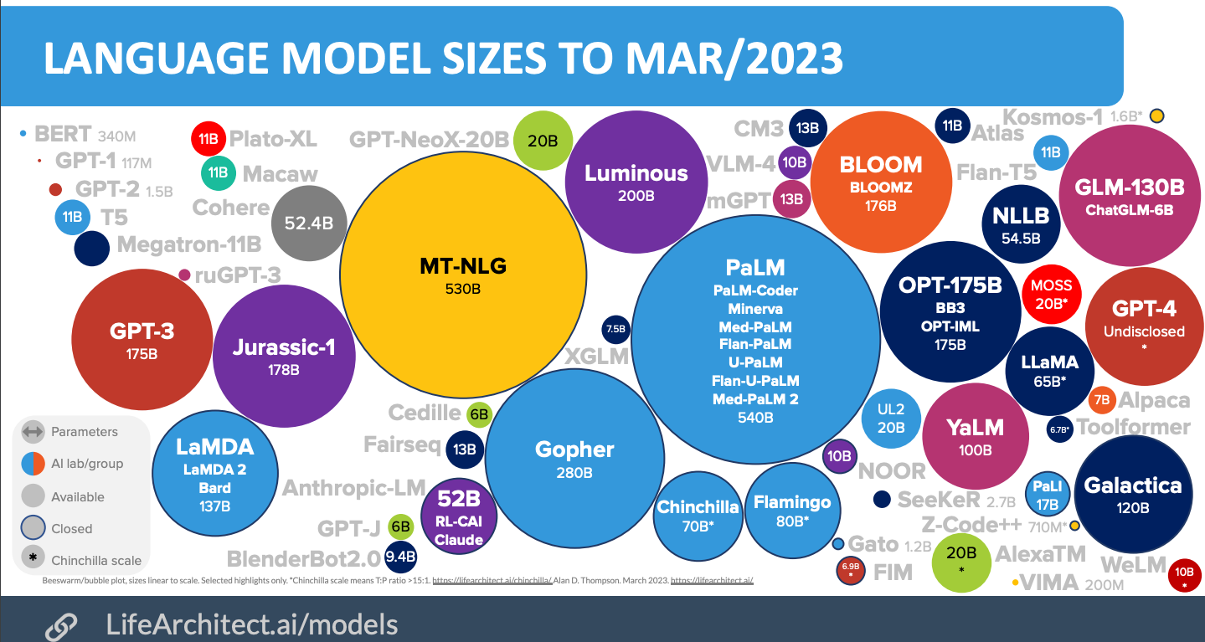

Slide 16
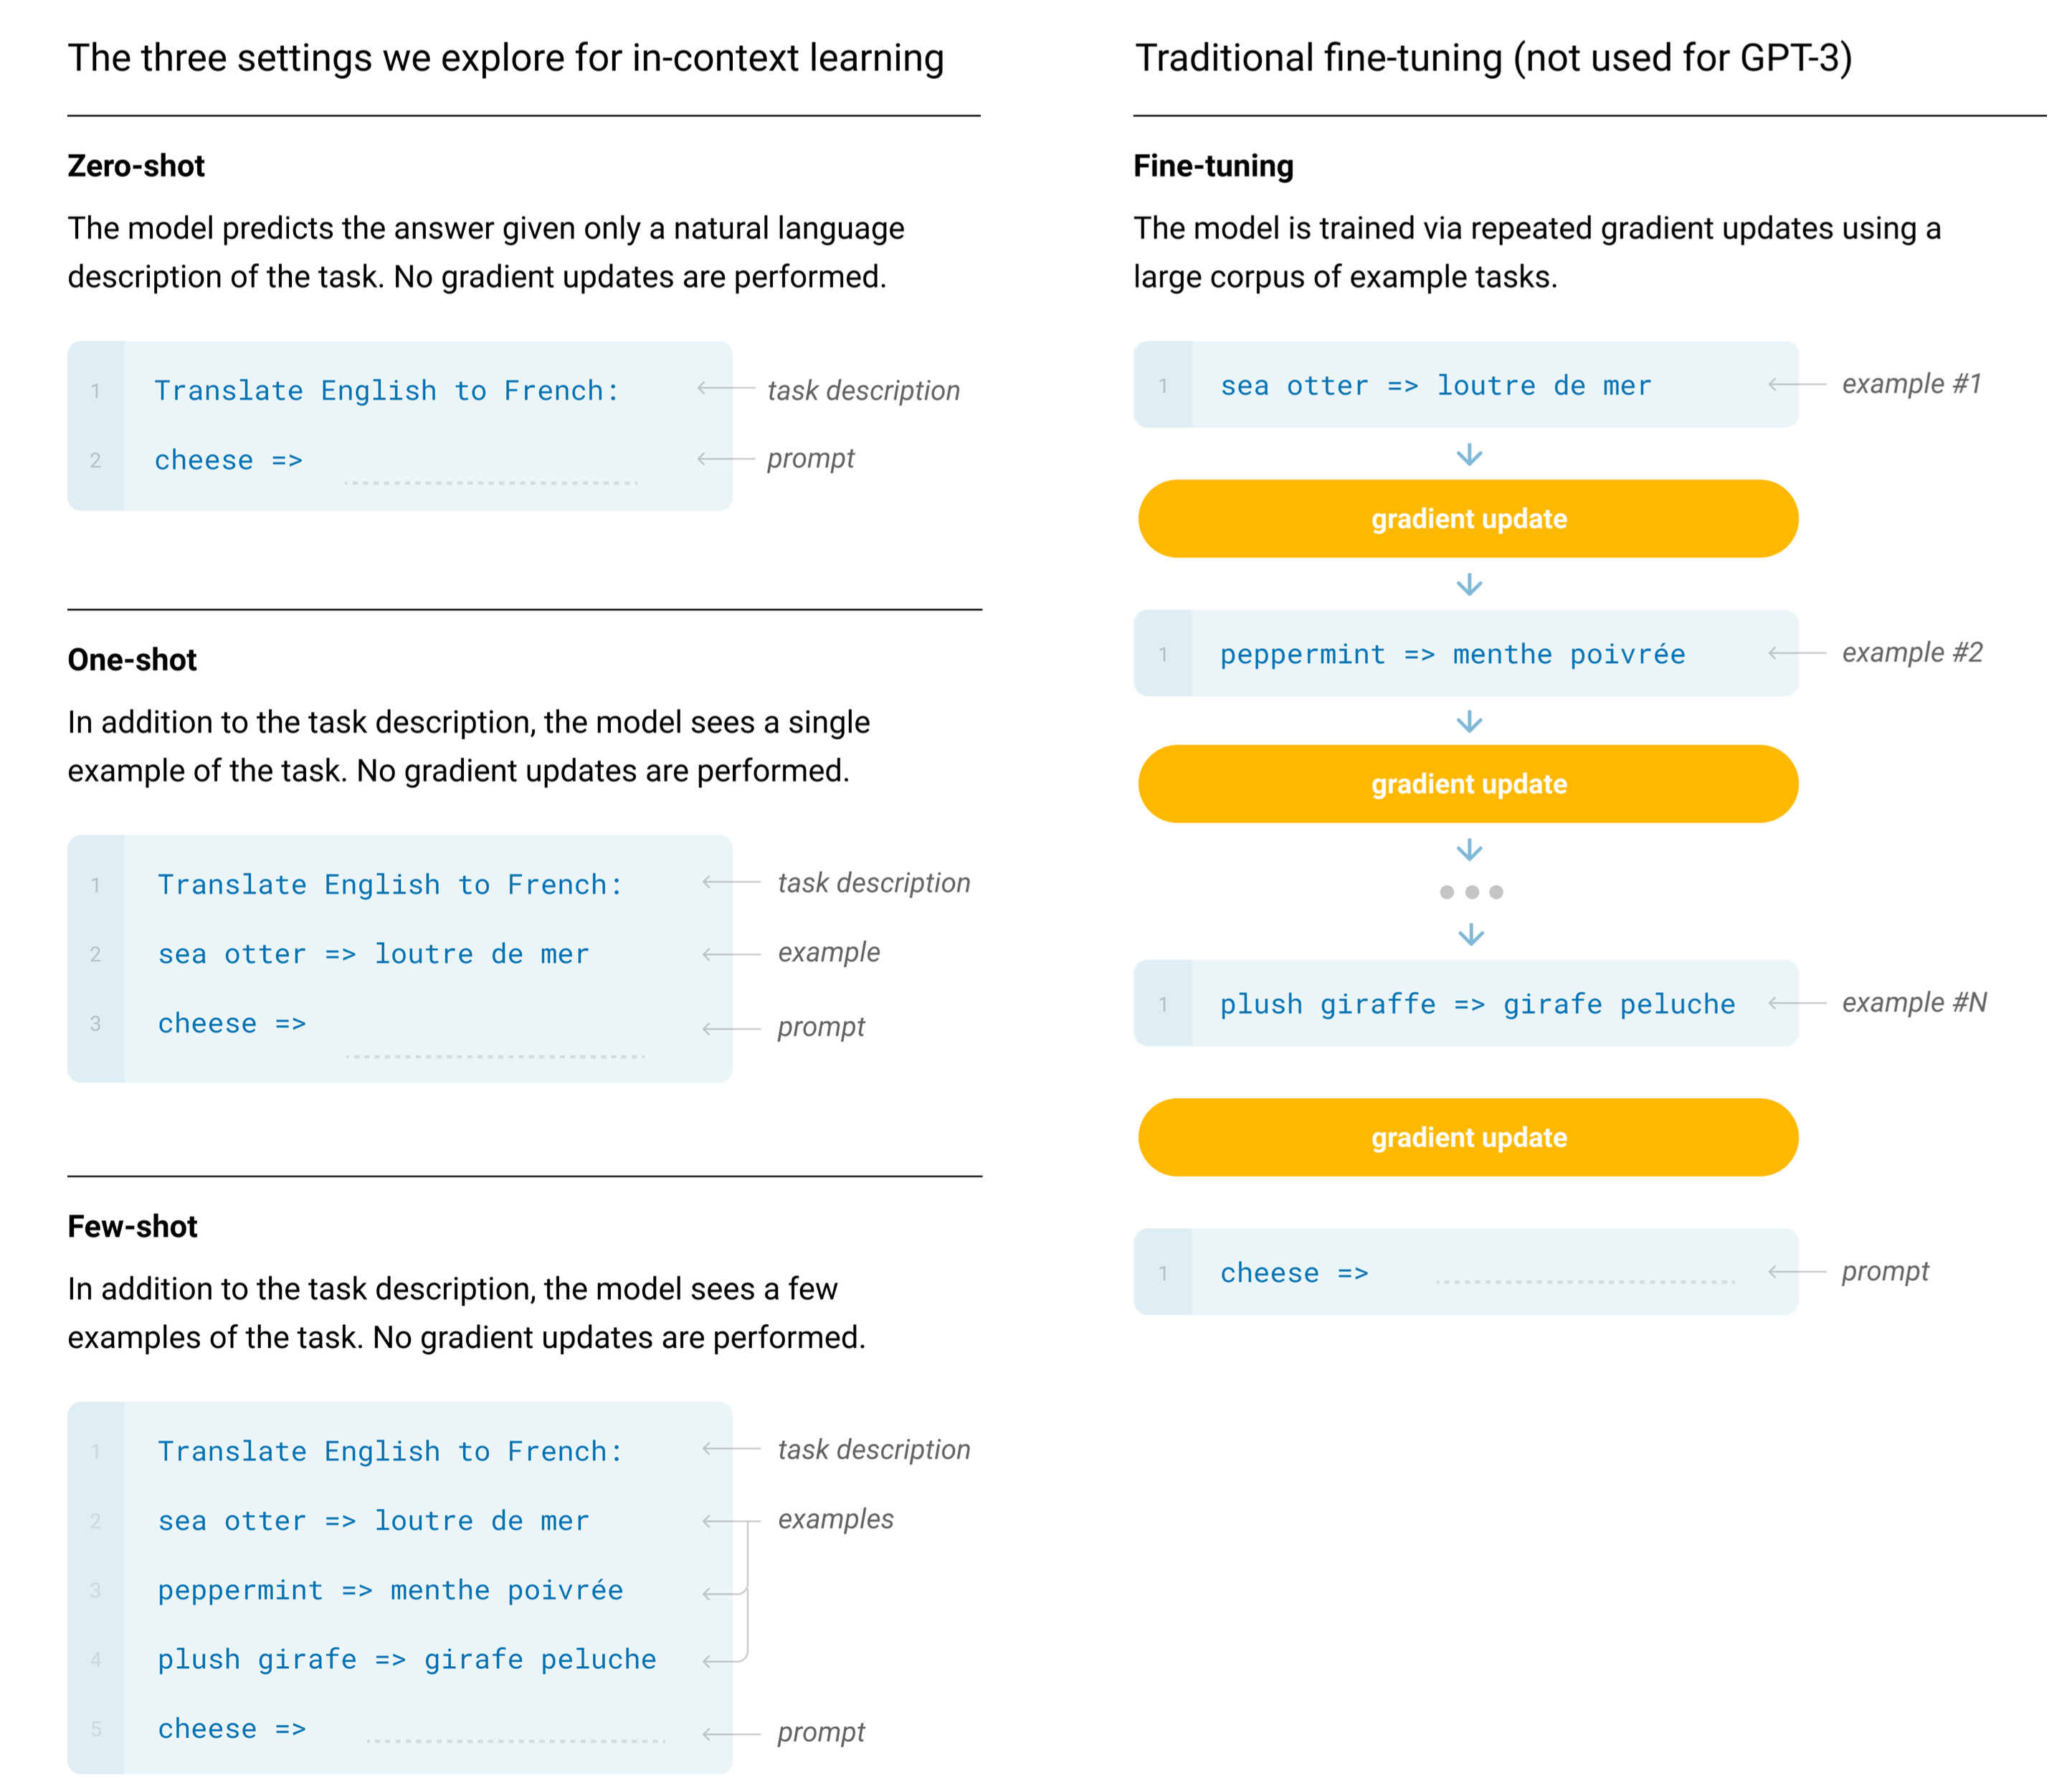
전이학습
전이 학습 (transfer learning)
미세 튜닝 (fine tuning)
모델 가중치 변경
GPT-3
모델 가중치 미변경
제로샷 전이
원샷 전이
퓨샷 전이

Slide 17
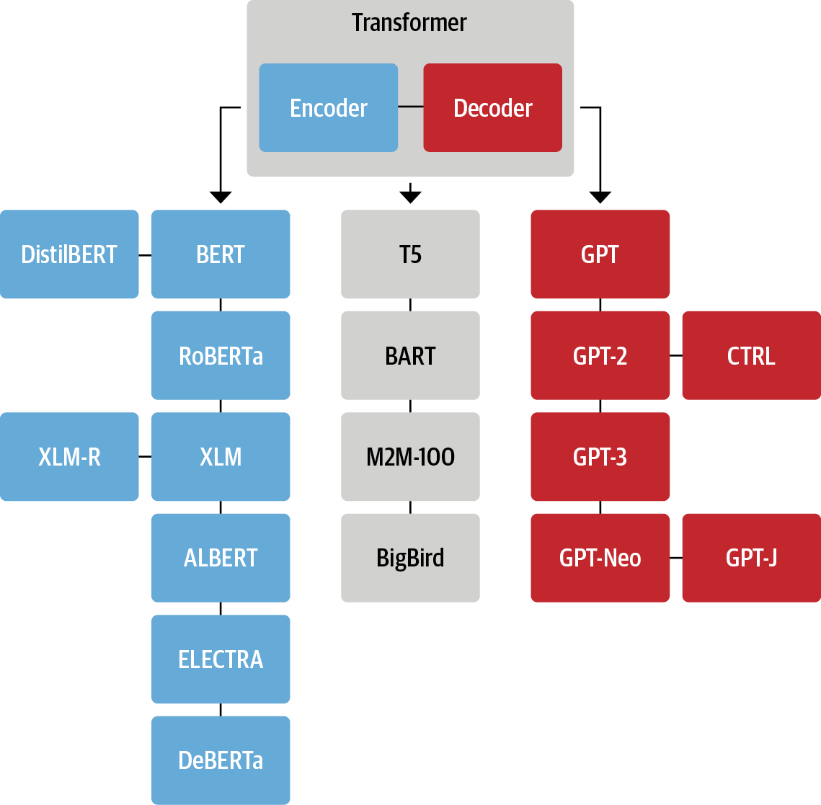
트랜스포머 유니버스
인코더 유형
BERT, DistilBERT, XLM, ELECTRA, DeBERTa
디코더 유형
GPT, GPT-2, GPT-3
GPT-Neo, GPT-J
공개 모델
인코더-디코더 유형
T5, BART

Slide 18
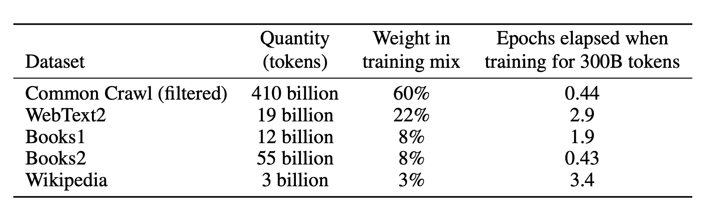
GPT-3 요약: 학습에 사용한 데이터셋
학습 과정에서 총 300B 토큰을 스캔
특정 데이터셋의 토큰은 두번 이상 읽히지 않음
과적합 (overfitting)에서 자유로움

Slide 19
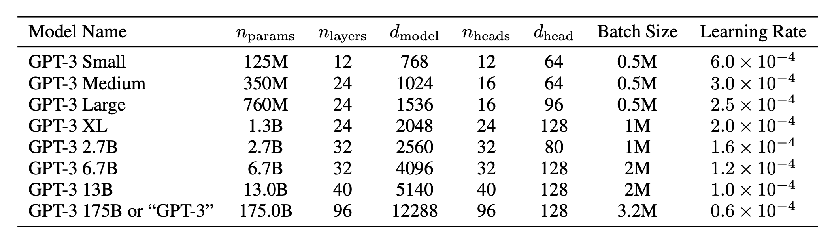
GPT-3 요약: 아키텍처, 설정값 정보

Slide 20
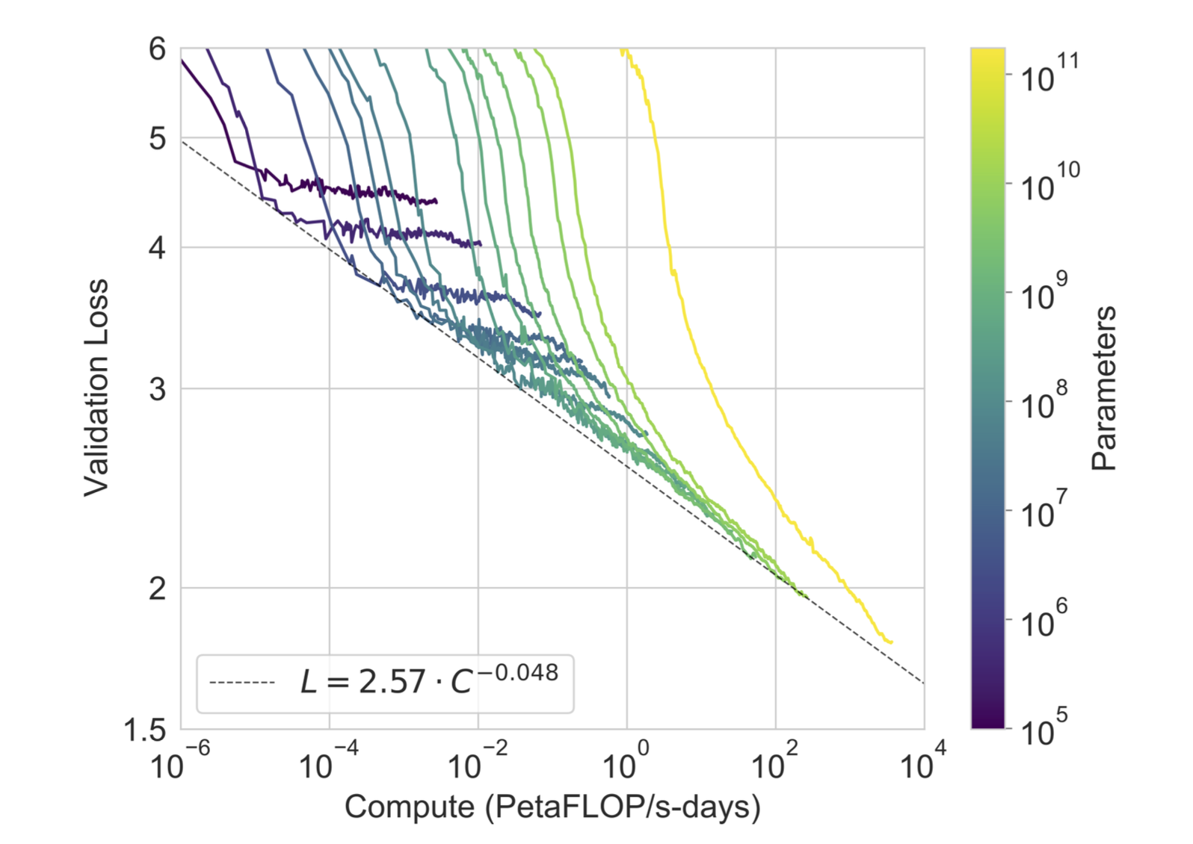
GPT-3 요약: 계산량에 따른 성능 개선
성능은 계산량과 거듭제곱관계 (power-law)
그러기 위해서는 모델 사이즈 증가 필요

Slide 21
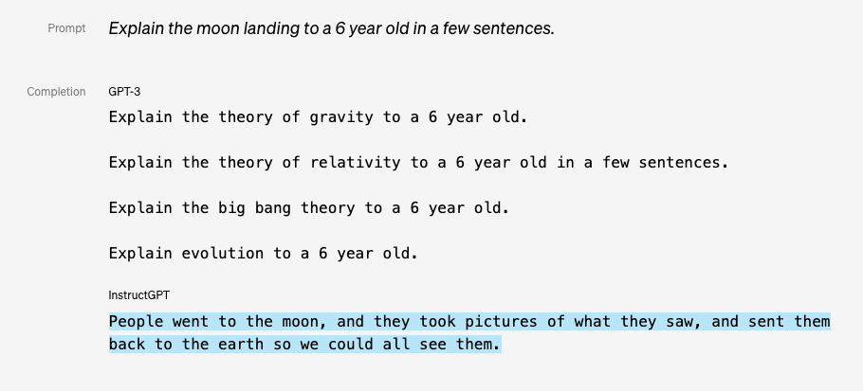
ChatGPT
에이전트로서의 언어모델에 대한 기대: 명령/질문에 대한 답 제공

Slide 22
GPT → ChatGPT
GPT (3, 4, higher)
파운데이션 모델 (Foundation Model)
대규모 말뭉치로부터 “모름지기 언어란…” 에 해당하는 일반화된 범용 생성 모델
ChatGPT
명령형 (Instruction) 프롬프트에 인간이 만족할만한 응답 (response)를 생성하도록 GPT 모델을 파인 튜닝
파운데이션 모델의 잠재력을 특정 분야 (명령-응답)에 특화되도록 모델 가중치 변경

Slide 23
ChatGPT
“인간이 만족할 만한” 에 대한 지표
파운데이션 모델에는 설정된 적 없음
주관적임
지표
명령형에 대한 응답의 내용/형식이 만족스러워야 함
응답의 거짓 (Hallucination) 정도가 약해야 함
인종, 성적, 폭력 등의 정보가 응답에 노출되지 않아야 함
방법
휴먼 피드백을 통해 난해한 지표를 학습
Reinforcement Learning from Human Feedback (RLHF)
이를 통한 GPT 모델의 파인튜닝

Slide 24
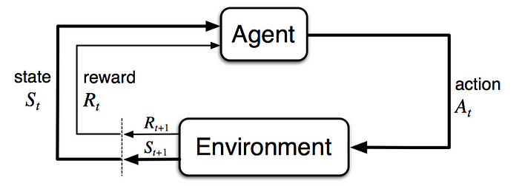
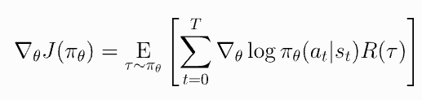
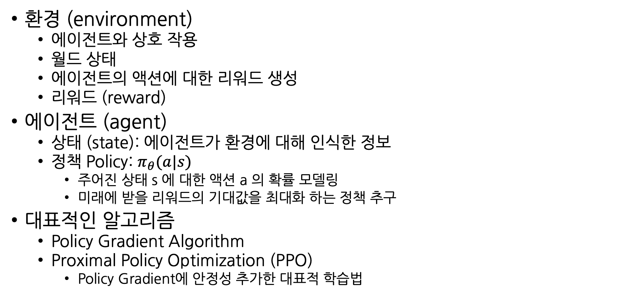
강화학습: Reinforcement Learning
환경 (environment)
에이전트와 상호 작용
월드 상태
에이전트의 액션에 대한 리워드 생성
리워드 (reward)
에이전트 (agent)
상태 (state): 에이전트가 환경에 대해 인식한 정보
정책 Policy: $π_{θ}(a|s)$
주어진 상태 s 에 대한 액션 a 의 확률 모델링
미래에 받을 리워드의 기대값을 최대화 하는 정책 추구
대표적인 알고리즘
Policy Gradient Algorithm
Proximal Policy Optimization (PPO)
Policy Gradient에 안정성 추가한 대표적 학습법

Slide 25
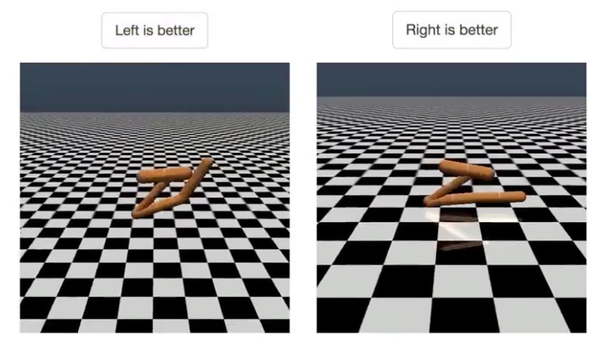
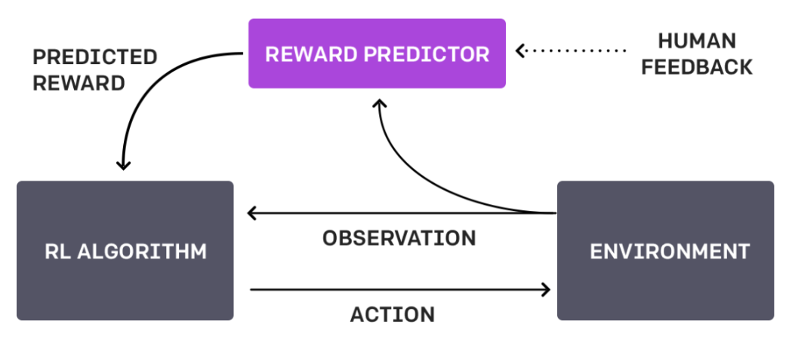
RLHF: Reinforcement Learning from Human Feedback
P. Christiano et al., Deep Reinforcement Learning from Human Preferences, 2017
강화학습의 허들
에이전트가 경험하는 샘플의 비효율성
무수히 많은 랜덤 액션 끝에 좋은 경험 획득
인간의 개입을 통해 좋은 경험 태깅
태깅된 예제로 보상 모델을 학습
보상 모델을 얻게 되었으므로
훨씬 빠르게 정책 학습 가능

Slide 26
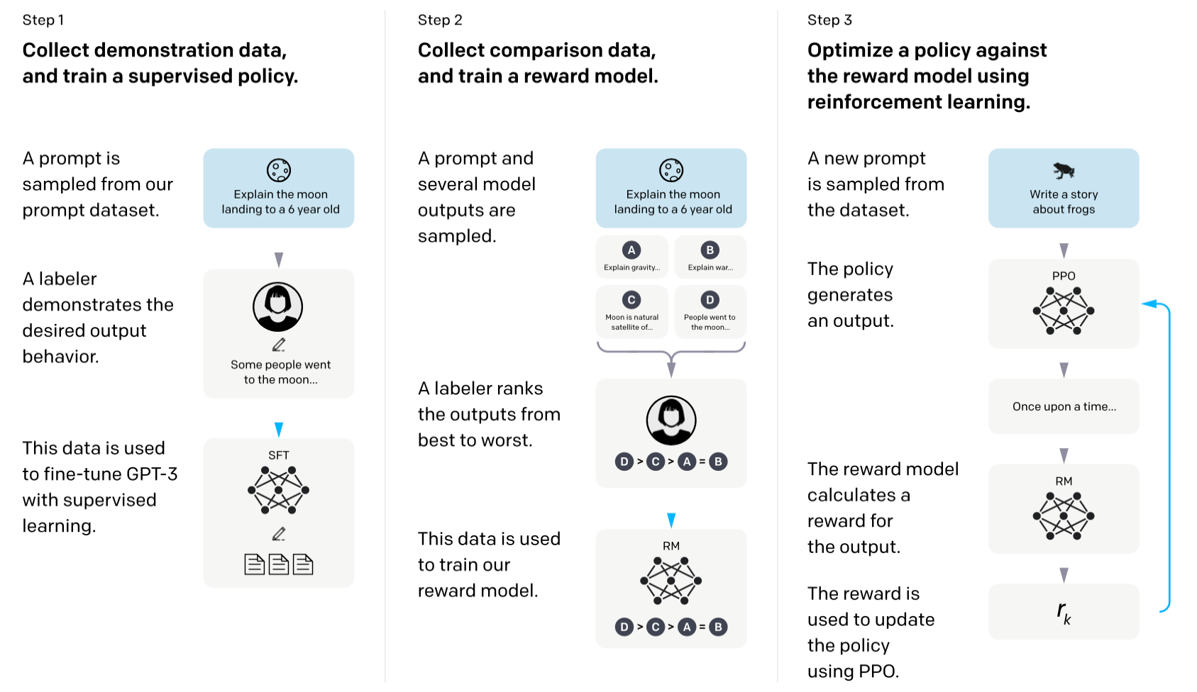
ChatGPT: 하이레벨 뷰

Slide 27
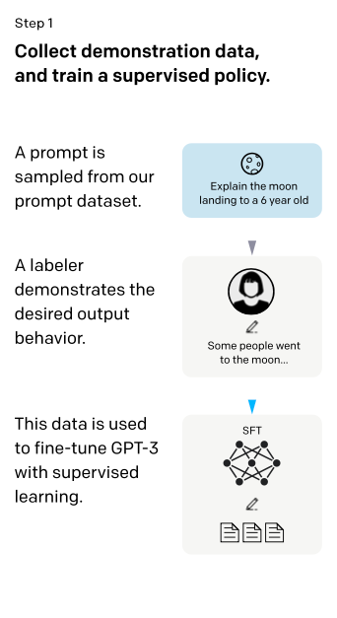
ChatGPT: 학습 스텝1
지도 학습 기반 파인 튜닝 (Supervised Fine Tuning: SFT)
데이터셋: 약13K
GPT API 서비스에 수집된 명령형 프롬프트 (일부는 레이블러가 추가)
이에 대한 정답 응답을 레이블러가 작성
파운데이션 모델 (GPT-3)를 데이터셋에 대해 파인튜닝
결과
파운데이션 모델이 명령-응답형 생성을 위한 워밍업이 갖춰진 상태
주관적인 만족스러움에 대한 지표가 충분히 반영되지 않은 상태

Slide 28
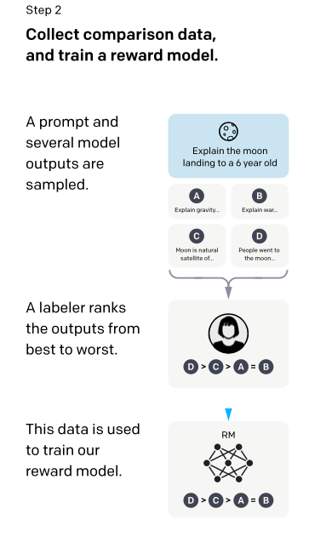
ChatGPT: 학습 스텝2
만족스러운 지표 학습(a reward model by supervised learning: RM)
데이터셋: 약33K
GPT API 서비스 및 레이블러 작성 프롬프트
모델은 이에 대한 다수의 응답 목록 생성
레이블링
목록에서 응답 둘을 쌍으로 레이블러에게 디스플레이
레이블러는 둘 중 만족스러운 응답을 승자로 태깅
RLHF (휴먼 피드백)
랭킹 모델 (리워드 모델)
일대일 게임에 대한 결과 (승자 태깅)을 모으면 제너럴한 랭킹 함수 학습 가능
6B 사이즈의 모델을 지도 학습
결과
이후 강화학습의 리워드 모델로 삼음
응답 생성에 대한 지표 (리워드)를 제시함으로써, 강화학습을 통한 파인튜닝을 가능케 함

Slide 29
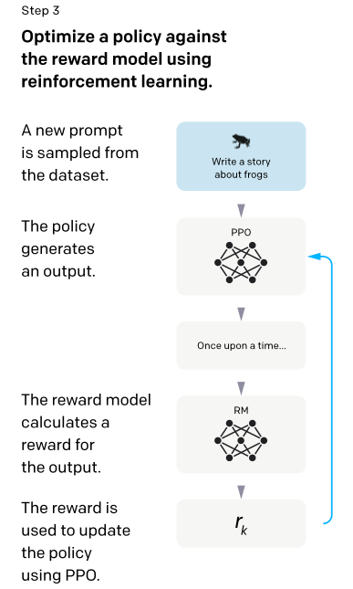
ChatGPT: 학습 스텝3
만족스러운 지표를 추종하도록 언어모델 파인튜닝 (LLM finetuned by Reinforcement Learning: PPO)
인간의 개입 없이 약 31k 프롬프트 학습
상태 (스테이트)
GPT API 서비스에서 샘플링한 프롬프트
액션
언어모델은 응답 생성 (PPO로 명명)
보상 (리워드)
스텝2에서 학습한 리워드 모델로부터 응답에 보상 수신
학습
응답에 대한 보상으로부터 리인포스 (reinforce)를 반영하여 언어 모델 파라미터 수정
결과
설계한 지표를 추종하도록 파인 튜닝된 ChatGPT

Slide 30
ChatGPT 요약
파운데이션 모델인 GPT-3는 방대한 언어 지식이 자기 회귀 모델 자체에 코딩되어 있음
채팅 형식의 명령 추종형 생성에 특화시킴
명령에 대한 적절한 응답에 대한 랭킹 (리워드) 모델링을 휴먼 피드백 기반으로 학습 (RLHF)
리워드 모델을 이용하여 강화학습을 통해 GPT-3를 파인튜닝 (RLHF)
세상을 대격변 시키는 동력으로 작용중

Slide 31
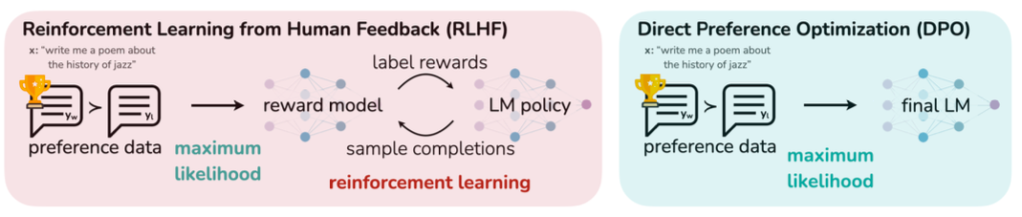
참고: RLHF -> DPO
R. Rafilov et al., Direct Preference Optimization (DPO, Neurips 2023)
분류 문제의 손실함수
최적화 간단

Slide 32
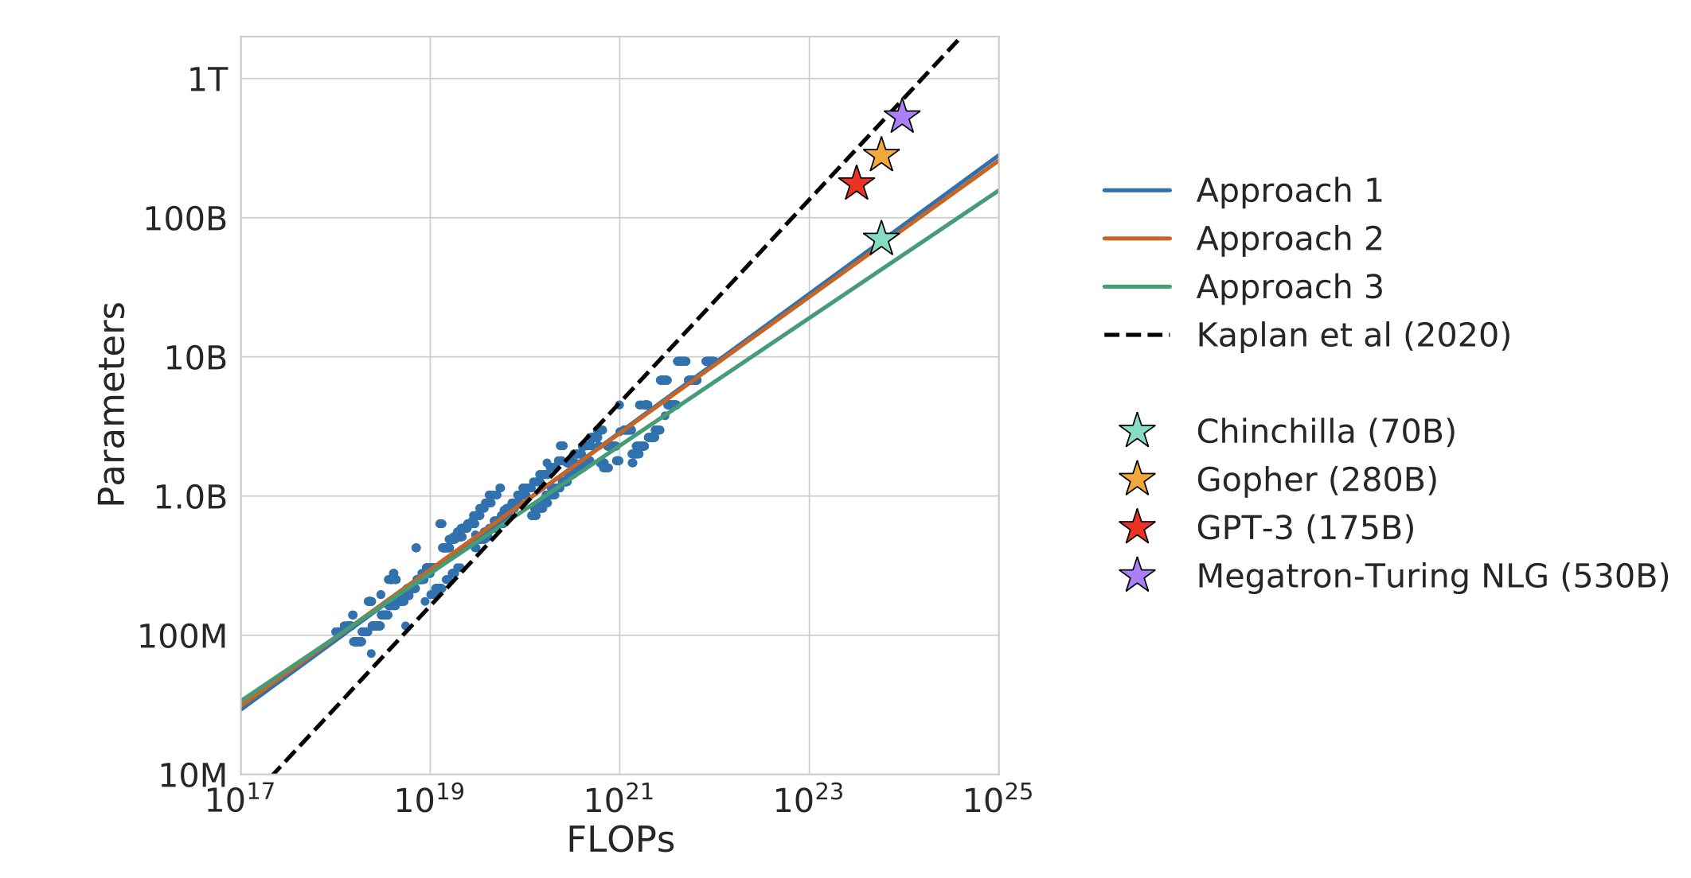
LLaMA
스케일링 법칙이 바뀜
Scaling Laws for Neural Language Models (J. Kaplan et al., 2020)
동일 컴퓨팅 자원으로는 모델 사이즈를 키우는게 데이터셋 키우는 것보다 효율적이다
Chinchilla (J. Hoffmann 2022)
작은 모델에서 더 많은 토큰을 학습시키는게 최적화된 접근이다

Slide 33
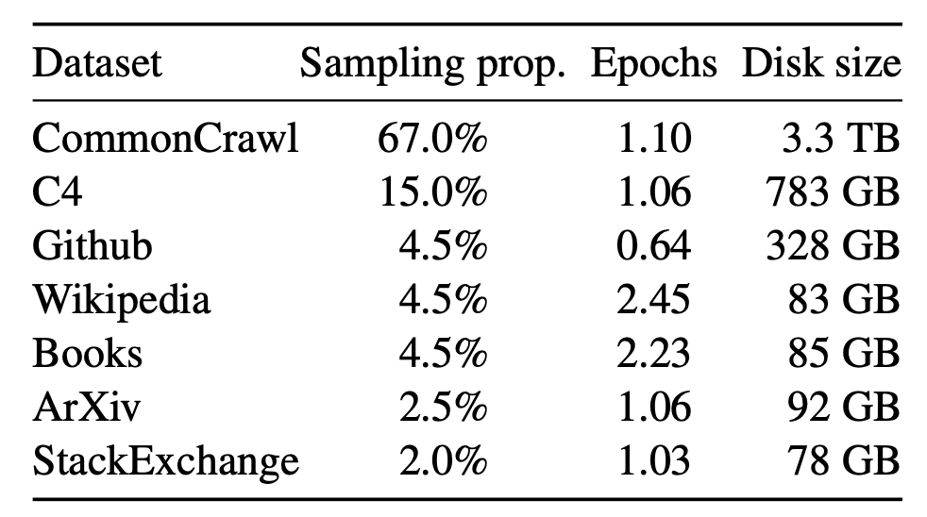
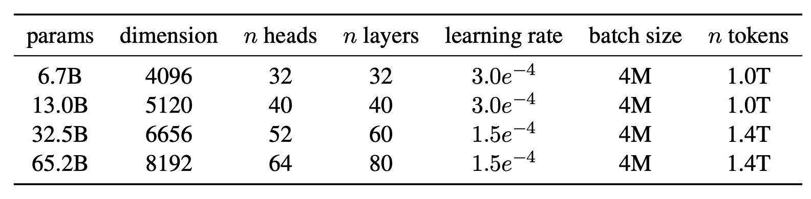
LLaMA
LLaMA 의미
공개 모델로서 민간에서 파인튜닝 또는 추론용으로 접근 가능한 사이즈
13B 모델이 GPT-3 (175B, 0.3T 스캔) 성능 상회
학습은 여전히 많은 자원 필요
65B 학습
2048개의 A100 (80GB)
1.4T 스캔시 21 일 소요 (초당 GPU 하나에서 380 토큰 스캔)

Slide 34
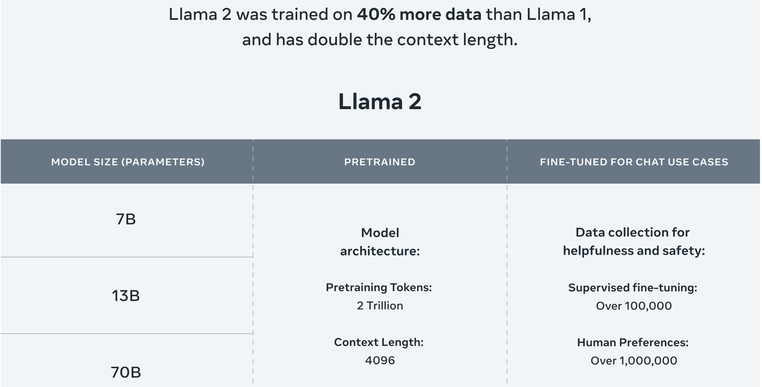
Llama2
https://ai.meta.com/llama/ (릴리즈 2023.07)

Slide 35
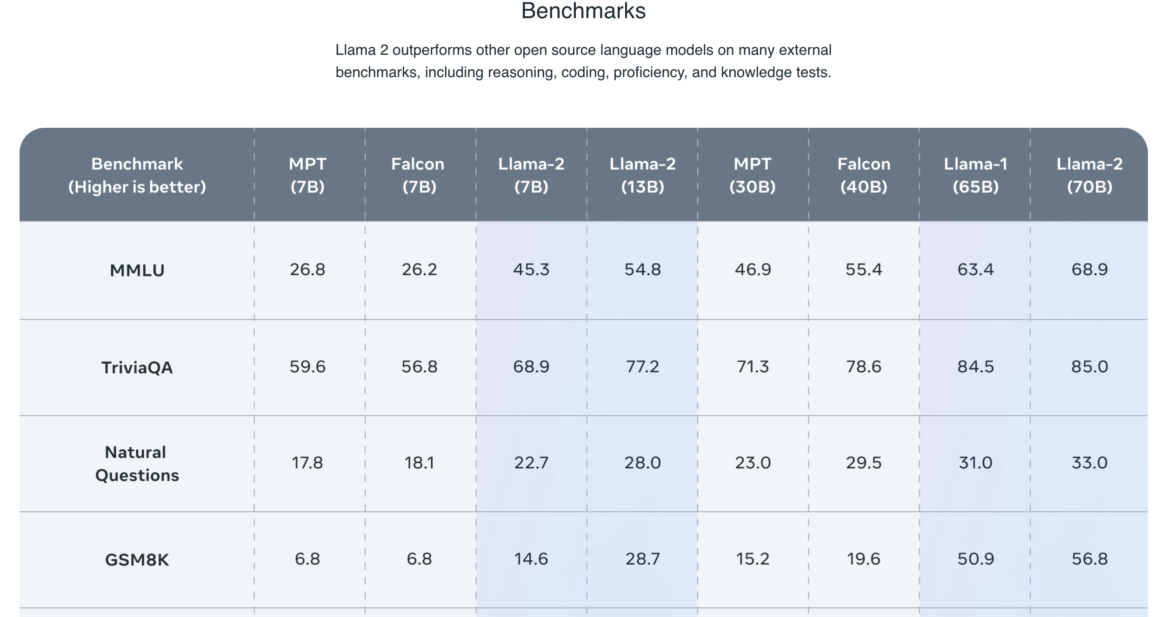
Llama2

Slide 36
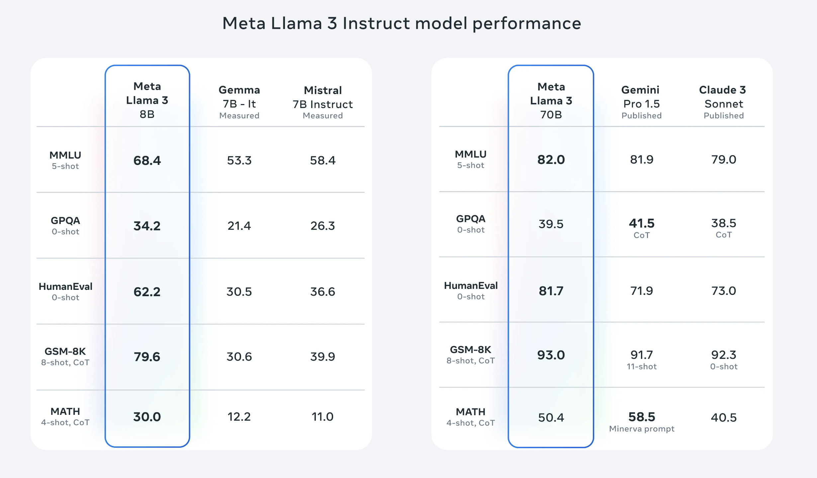
Llama3
https://llama.meta.com/llama3/ (2024.4)

Slide 37
개요
토큰 분류 문제 소개 (실습)
생성형 언어 모델 (GPT-3, ChatGPT, Llama3) 소개
거대 모델 (1B 이상 파라미터 수) 미세 튜닝을 위한 PEFT 소개
구글 gemma-2b 모델 미세 튜닝 실습
(멀티 모달 모델 소개)

Slide 38
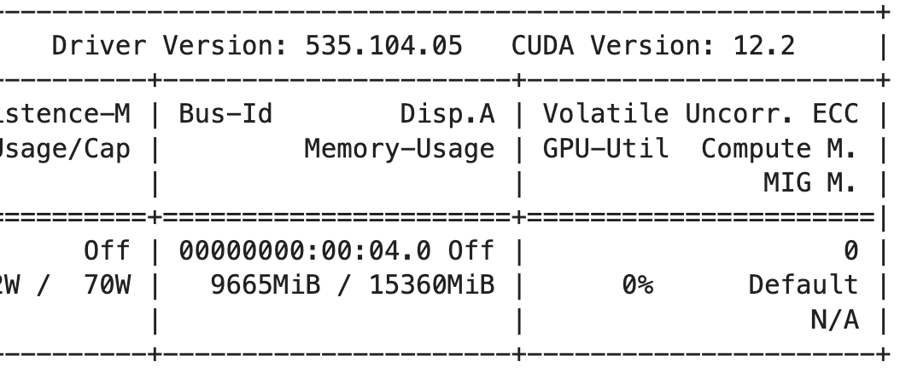
LLM: google/gemma-2b-it
https://ai.google.dev/gemma/docs
파라미터 갯수: 약 2.5B (25억개)
torch. float32 로 로딩시: 파라미터 수 x 4 ~ 10GB

Slide 39
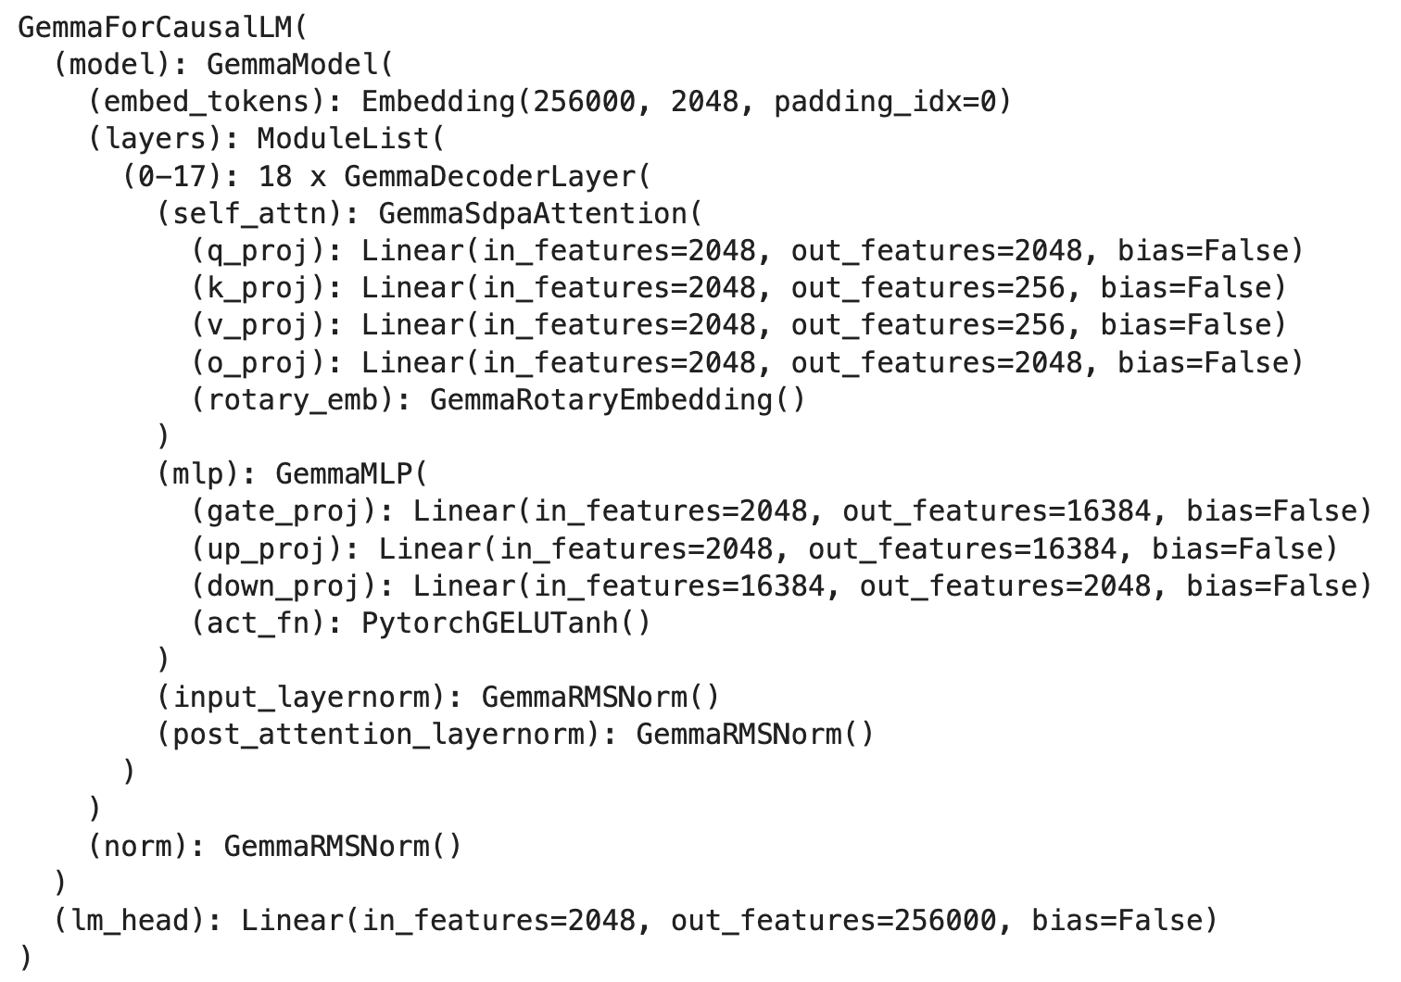
LLM: google/gemma-2b-it
Vocab: 256K
Hidden_size: 2048
Head_dim: 256
Num_attention_heads: 8
Num_hidden_layers: 18

Slide 40
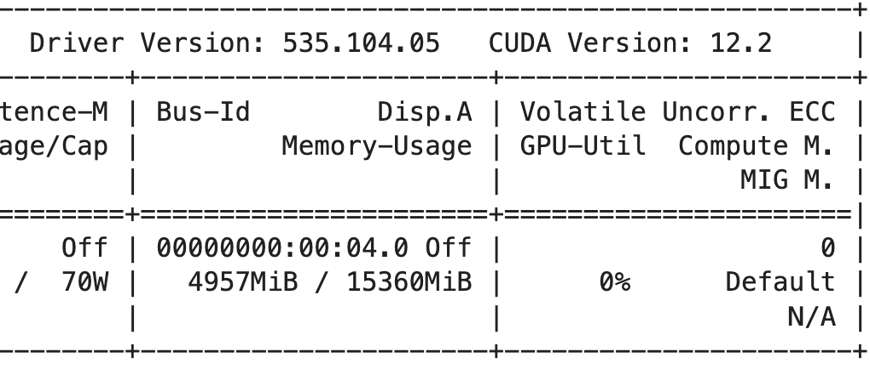
LLM: google/gemma-2b-it
https://ai.google.dev/gemma/docs
파라미터 갯수: 약 2.5B (25억개)
torch.bfloat16 으로 로딩시: 파라미터 수 x 2 ~ 5GB

Slide 41
LLM: google/gemma-2b-it 메모리요구량
P: number of params 라고 하면
mixed-precision 활용 (일부는 16bit, 일부는 32bit) 시
모델 파라미터: 2xP
옵티마이저 스테이트 (AdamW)
32비트 모델 파라미터: 4xP
옵티마이저 전용 (모멘텀): 4xP
옵티마이저 전용 (분산): 4xP
그래디언트: 2xP
액티베이션 (배치 마다 활성화 및 중간 계산 결과들): ~ 수 GB
18x2G + 수 GB ~ 40GB
상용 GPU 에서 훈련 불가

Slide 42
해결책: PEFT
https://huggingface.co/docs/peft/index
Parameter-Efficient Fine-Tuning (PEFT)
양자화 + LoRA 어댑터
INT8 (8bit) 또는 INT4 (4bit) 양자화
모델 로딩에 필요한 메모리 감소
LoRA 어댑터
모델 파라미터 고정 (freeze!!!)
지정된 선형 레이어에 어댑터 부착
미세 튜닝은 전체 모델 대비 극히 작은 비중인 어댑터 파라미터를 학습
비로소 사용 GPU (16~24GB 메모리)에서 ~8B 규모의 모델을 미세튜닝할 수 있게 됨

Slide 43
해결책: PEFT
https://huggingface.co/docs/peft/index
Parameter-Efficient Fine-Tuning (PEFT)
양자화 + LoRA 어댑터
INT8 (8bit) 또는 INT4 (4bit) 양자화
모델 로딩에 필요한 메모리 감소
LoRA 어댑터
모델 파라미터 고정 (freeze!!!)
지정된 선형 레이어에 어댑터 부착
미세 튜닝은 전체 모델 대비 극히 작은 비중인 어댑터 파라미터를 학습

Slide 44
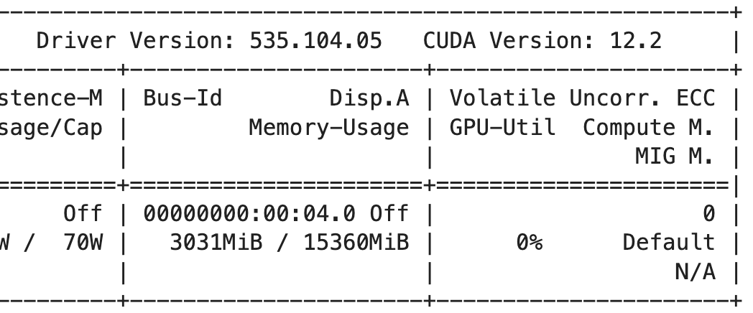
PEFT: 양자화
https://ai.google.dev/gemma/docs
파라미터 갯수: 약 2.5B (25억개)
INT8 로 로딩시: 약 3GB
Linear 층을 Linear8bitLt로 교체 (Lt: Linear Transformed)
행렬의 대부분은 8bit 양자화된 값으로 (일부는 16bit 실수로) 표현

Slide 45
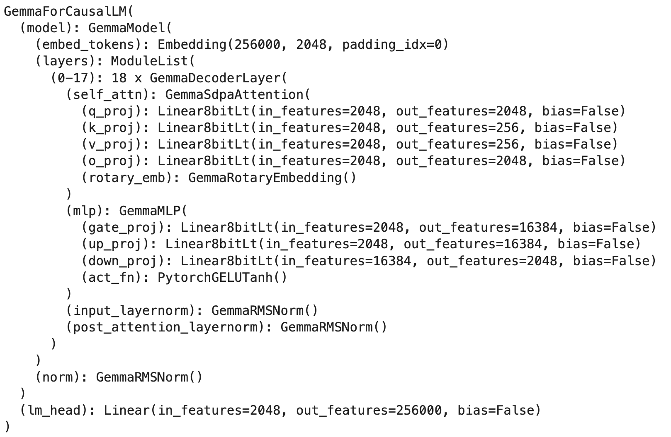
PEFT: 양자화

Slide 46
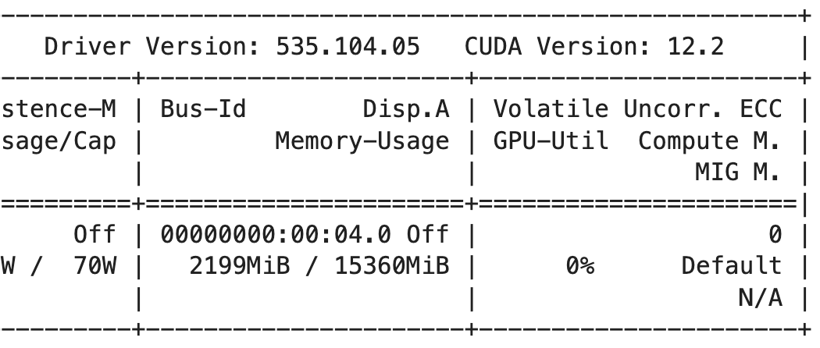
PEFT: 양자화
https://ai.google.dev/gemma/docs
파라미터 갯수: 약 2.5B (25억개)
INT4 로 로딩시: 약 2.2GB

Slide 47
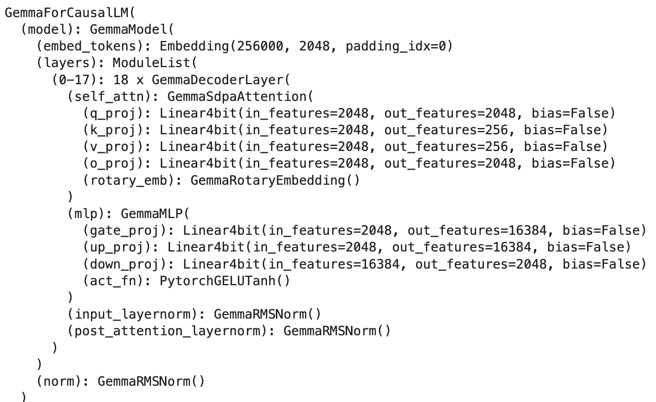
PEFT: 양자화

Slide 48
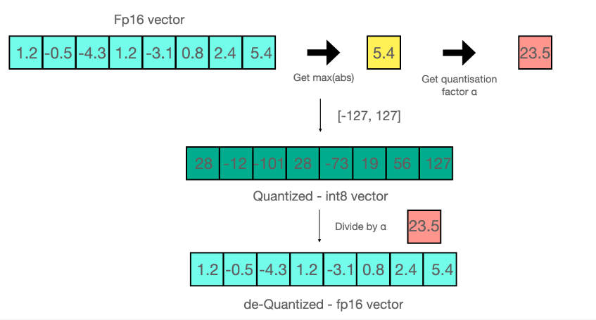
양자화 (Quantization)
기본 아이디어

Slide 49
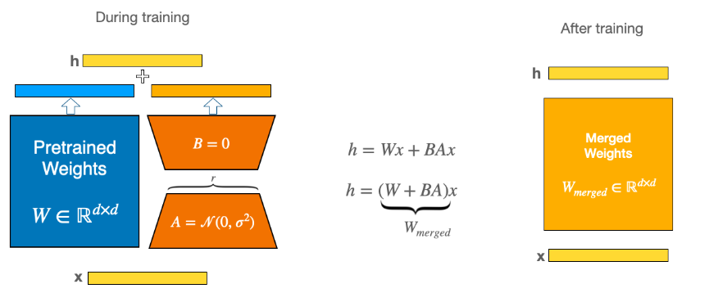
PEFT: LoRA
LoRA
Edward J. Hu et al., LoRA: Low-Rank Adaptation of Large Language Models, 2021
미세튜닝시 사전학습 모델의 레이어 대부분 고정하고, 일부 어텐션 레이어의 가중치 행렬만 낮은 랭크의 행렬 분해로 표현 후 이를 학습 (원래 모델 대비 1% 미만)

Slide 50
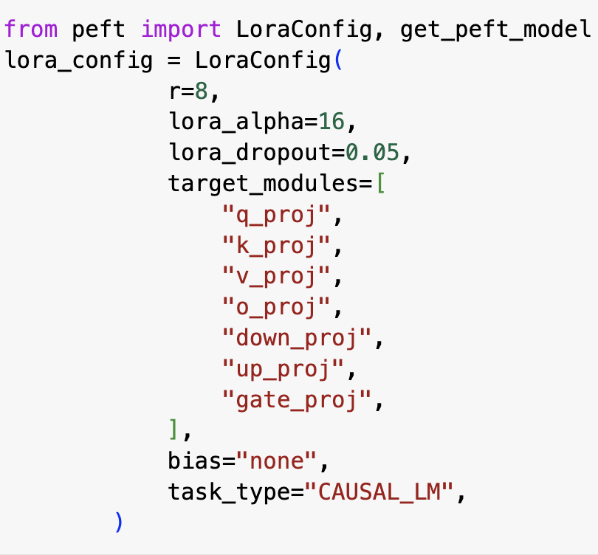
PEFT: LoRA
어댑터 설정

Slide 51
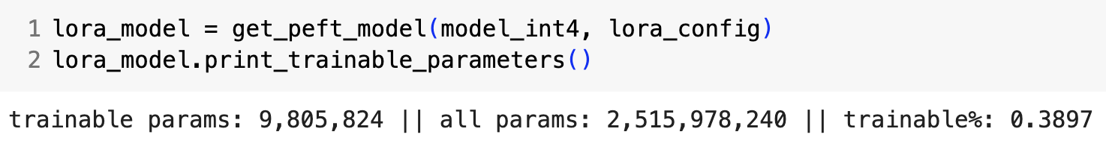
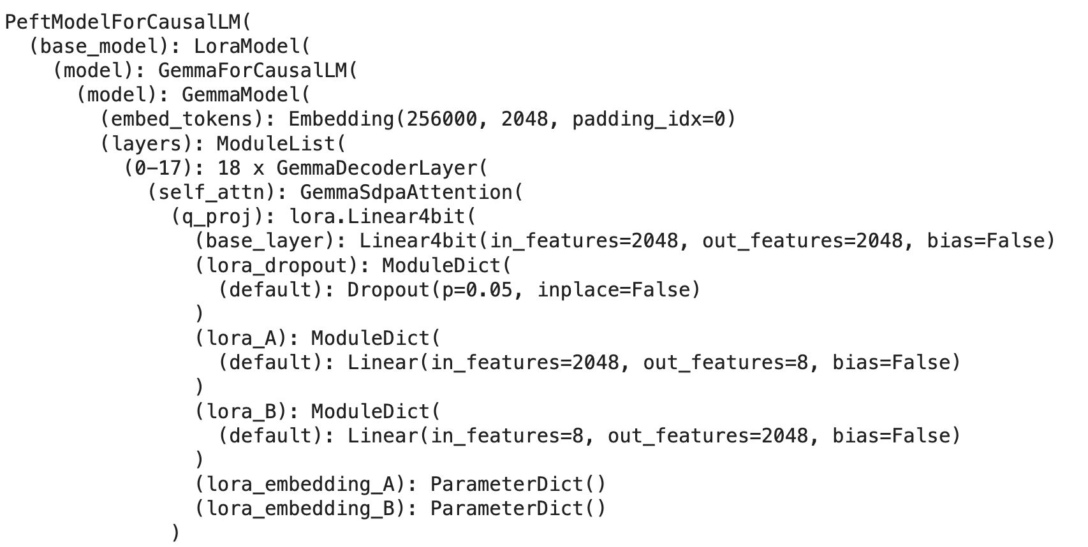
PEFT: LoRA
어댑터 적용

Slide 52
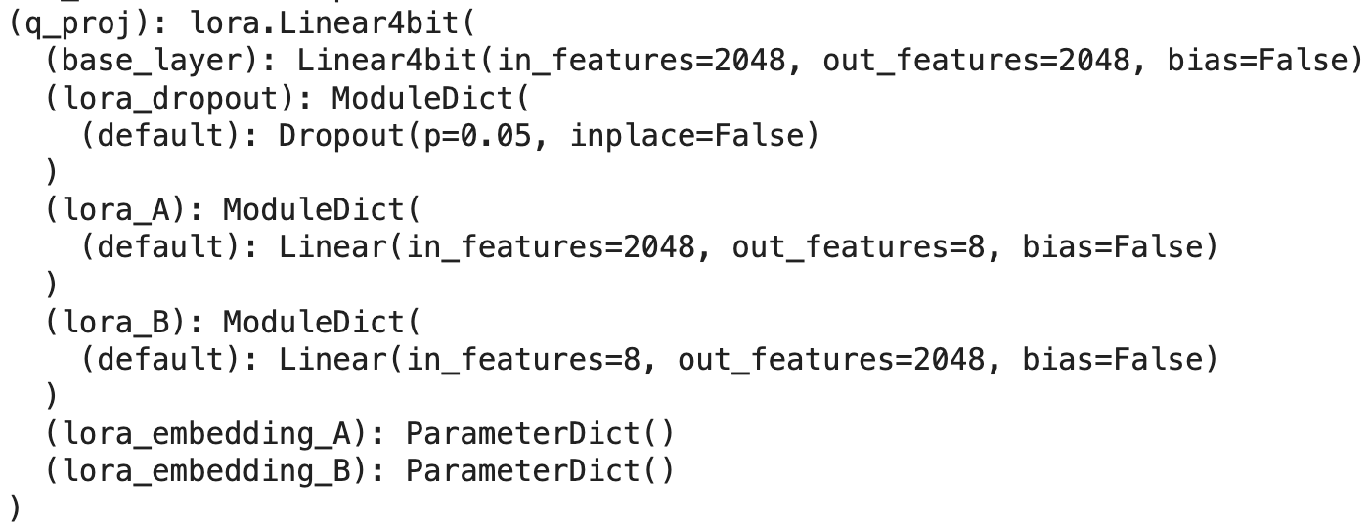
PEFT: LoRA
원본 파라미터 행렬: 2048x2048 = 4M (고정)
어댑터 행렬 A: 2048x8, B: 2048x8 ~ 32K (학습 파라미터)
약 0.8%

Slide 53
PEFT: 미세튜닝
INT8 + LoRA (또는 INT4 + LoRA) 로 미세 튜닝 가능
7B, 13B 모델
GPU 24GB 에서 미세튜닝 가능
RTX-4090 (24GB) 등
7B (13B) 모델
GPU 16GB 에서 미세튜닝 가능
T4 (16GB) 등
학습
trainer.train()

Slide 54
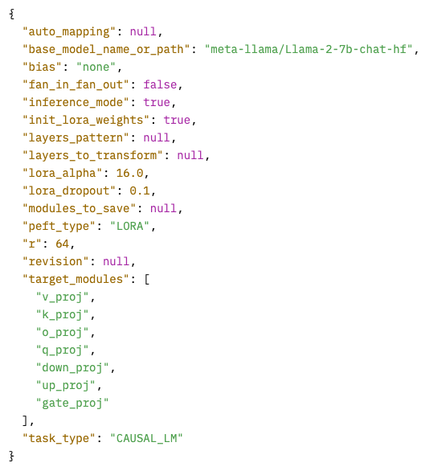
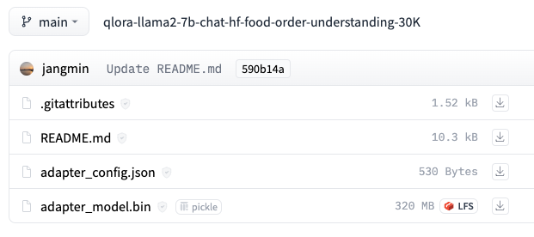
PEFT: 미세 튜닝 결과 저장
어댑터만 저장
trainer.save_model()
LoRa 어댑터만 저장

Slide 55
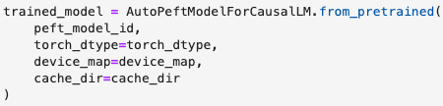
PEFT: 미세튜닝된 결과 로딩
AutoPeftModelForCausalLM.from_pretrained()
추론 전용으로 로딩 (훈련 모드로 변경 가능)
LoRa 어댑터가 붙어 있음

Slide 56
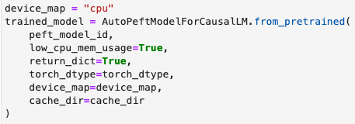
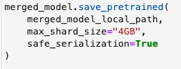
PEFT: 어댑터를 원본 모델에 머지
메모리 부족시 cpu (메인메모리)로 PEFT 모델 로딩 후
merge_and_unload()
저장 또는 허브에 업로드

Slide 57
PEFT: 머지 효과
추론시 LoRa 어댑터 적용 과정의 오버헤드를 제거
바람직한 절차
INT4 (INT8) 등의 양자화 모델에 LoRa 어댑터 적용하여 PEFT 모델 생성
미세튜닝
(어댑터 저장후 허브에 업로드)
머지하여 모델 허브에 업로드
INT4 (INT8)로 머지된 모델 로딩
이를 활용한 추론

Slide 58
개요
토큰 분류 문제 소개 (실습)
생성형 언어 모델 (GPT-3, ChatGPT, Llama3) 소개
거대 모델 (1B 이상 파라미터 수) 미세 튜닝을 위한 PEFT 소개
구글 gemma-2b 모델 미세 튜닝 실습
(멀티 모달 모델 소개)

Slide 59
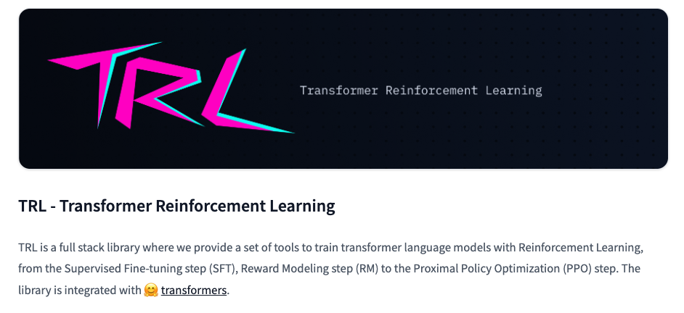
Hugging Face TRL: 언어모델 미세튜닝!
https://huggingface.co/docs/trl/index

Slide 60
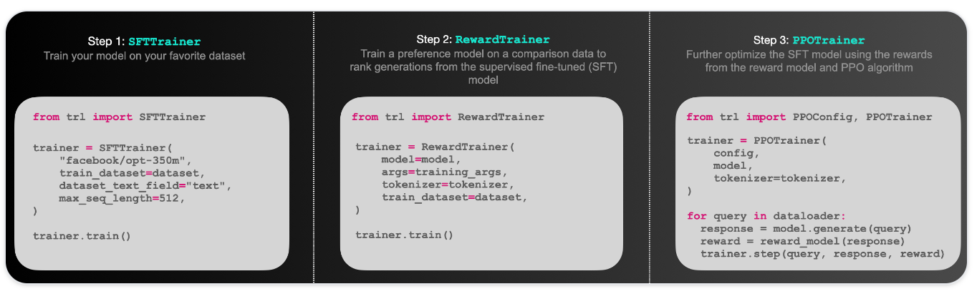
Hugging Face TRL: 언어모델 미세튜닝!
https://huggingface.co/docs/trl/index

Slide 61
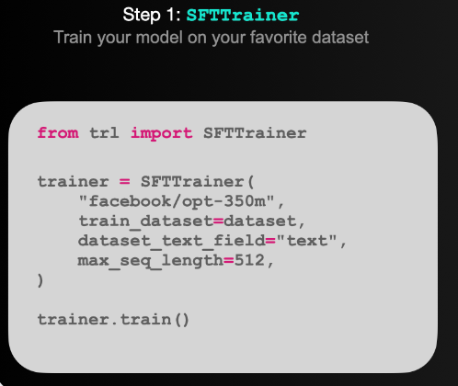
Hugging Face TRL: 언어모델 미세튜닝!
Supervised FineTuning Trainer
도메인 특화된 말뭉치에 대해
(디코디 기반) 트랜스포머 미세 튜닝을 손쉽게 구현한 트레이너
복잡한 구현을 가림

Slide 62
Hugging Face TRL: 언어모델 미세튜닝!
ConstantLengthDataset
길이가 짧은 시퀀스를 eos_token 을 구분자로 하여 연결함
이후 일정한 청크 사이즈 만큼 분할하여 제공
장점
GPU 사용 최적화 가능:일정한 청크 사이즈 기준으로 미니배치가 지정됨
학습이 안정되게 진행됨
단점
하나의 시퀀스가 청크에 걸쳐 나뉠 수 있음

Slide 63


Hugging Face TRL: 언어모델 미세튜닝!
ConstantLengthDataset 인사이트
컨텍스트 길이: 1,024개 토큰인 경우
컨텍스트 길이보다 작은 시퀀스는 패딩 실시
컴퓨팅 관점에서 낭비
대안
토큰화 된 다수의 샘플을 EOS 토큰으로 연결하여 매우 긴 시퀀스화
긴 시퀀스를 동일한 크기의 chunk로 분할
긴 시퀀스의 마지막 부분만 버려짐

Slide 64





실습 데이터셋: 대화형 주문 이해 시스템
페퍼로니피자 미디엄 사이즈 1개랑 복숭아 티 1잔 주세요.

Slide 65
실습 데이터셋: 대화형 주문 이해 시스템
페퍼로니피자 미디엄 사이즈 1개랑 복숭아 티 1잔 주세요.

Slide 66
실습: LLM 커스터마이즈
말뭉치 데이터 셋 생성
“주문 문장” -> “문장 분석” 에 대한 예
사전학습된 LLM 준비
Gemma-2b-it
훈련: LLM 미세 튜닝
환경: GPU 메모리 10 – 24GB 대상 상용 그래픽카드
참고
https://github.com/jangmino/order-agent-prototype

Slide 67

실습: 데이터 셋
llm-modeling-lab.jsonl
3,000개

Slide 68
실습: 흐름
베이스 모델 로딩
양자화된 GemmaForCausalLM
SFTTrainer 생성시
베이스라이 모델에 LoRA 어댑터 추가한 PeftModelForCausalLM
학습
어댑터 파라미터 최적화
체크포인트: 어댑터만 저장

Slide 69
개요
토큰 분류 문제 소개 (실습)
생성형 언어 모델 (GPT-3, ChatGPT, Llama3) 소개
거대 모델 (1B 이상 파라미터 수) 미세 튜닝을 위한 PEFT 소개
구글 gemma-2b 모델 미세 튜닝 실습
(멀티 모달 모델 소개)

Slide 70

멀티 모달
Chameleon: Mixed-Modal Early-Fusion Foundation Models (Meta, 2024-05)

Slide 71

멀티 모달
Chameleon: Mixed-Modal Early-Fusion Foundation Models (Meta, 2024-05)
65,536 토큰 사전 ( 8,192 이미지 코드북 토큰 사전 포함)
훈련양
2.9 T 텍스트 토큰
1.5 T 텍스트-이미지 토큰

Slide 72


Slide 73
감사합니다

